Slide 1
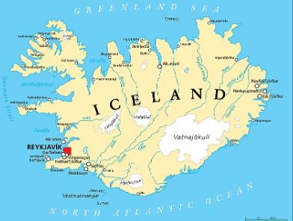
ÍSLAND
LANDAFRÆÐI

Slide 2
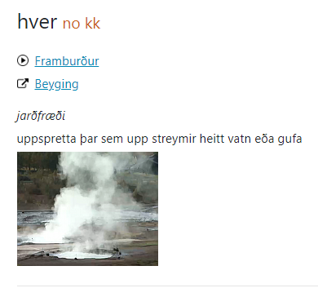
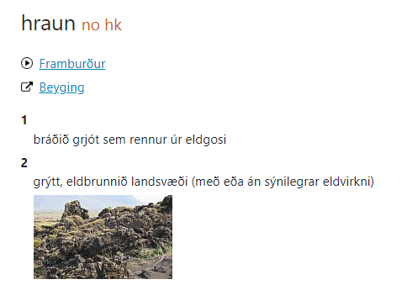
Náttúrufyrirbæri á Íslandi
Jökull, eyja, hellir, eldfjall, foss, eyðimerkur, (stöðu)vatn, bjarg, skógur, brekka, gljúfur, sjór, haf, strönd, fjall, dalur, á, hver (Geysir), hraun

Slide 3
Um Ísland

Slide 4
Jöklar, ár og fossar á Íslandi

